Slide 1

Klasifikacija slika
20XX

Slide 2
Pregled
OPIS PROBLEMA
OSNOVNI POJMOVI
OPIS SKUPA PODATAKA
OPIS METODA I METRIKA ZA EVALUACIJU
PRIKAZ REZULTATA
ANALIZA REZULTATA
LITERATURA

Slide 3
OPIS PROBLEMA
Tri osnovna tipa problema mašinskog učenja su :
regresija
klasifikacija, kao problemi nadgledanog učenja,
klasterizacija, kao problem nenadgledanog učenja.
Problem klasifikacije jedan je od glavnih problema mašinskog učenja.

Slide 4
OPIS PROBLEMA
Problem klasifikacije slika je određivanje ispravne klase iz fiksnog skupa kategorija za svaku sliku iz ulaznog skupa podataka. Iako postoje različite metode za rešavanje ovog problema, pokazalo se da konvolucijske neuronske mreže vrlo uspešno rešavaju probleme detekcije, segmentacije te prepoznavanja objekata i regija na slikama.
Cilj je izrada modela, dve konvolucijske neuronske mreže(Vanila CNN i RestNet50), koje će biti testirane na skupu podataka „Mačke ili psi.

Slide 5
OSNOVNI POJMOVI
Anaconda Jupyter Notebook- Ovo je jedan od najpopularnijih programa za Data Science u Python okruženju i koji ćemo koristiti za implementaciju i rešenje problema.
TensorFlow- Biblioteka za programski jezik Paython može da obučava i pokreće duboke neuronske mreže za klasifikaciju ručno unete cifre, prepoznavanje slika, ugrađivanje reči, ponavljajući neuronske mreže, sekvencu za mašinski prevod, obradu prirodnog jezika i simulacije bazirane na PDE. Najbolje od svega, podržava predviđanje proizvodnje na skali, sa istim modelima koji se koriste za obuku.
NumPy– Biblioteka za Python služi za numerička izračunavanja, i izmedu ostalog podržava višedimenzionalne nizove i osnovne operacije i funkcije linearne algebre nad njima.
Matplotlib i Seaborn- Biblioteke za programski jezik Python koriste se za vizuelizaciju podataka.
Konvoluciona neuronska mreža (CNN) je algoritam dubokog učenja koji može uzeti ulaznu sliku, dodeliti važnost (težine koje se mogu naučiti i predrasude) različitim aspektima/objektima na slici i biti u stanju da razlikuje jedan od drugog. CNN su danas u širokoj upotrebi i njihov značaj je veliki.

Slide 6
OPIS SKUPA PODATAKA
Skup podataka je preuzet sa internet lokacije
https://www.kaggle.com/datasets/chetankv/dogs-cats-images.
Skup podataka čine 3002 slike, koje se dele u 3 grupe:
1. 1 536 podataka za treniranje
2. 1 000 podataka za testiranje
3. 385 podataka za validaciju
Svaka slika iz skupa podataka „Mačke ili psi“ ima veličinu 224×224 piksela.

Slide 7
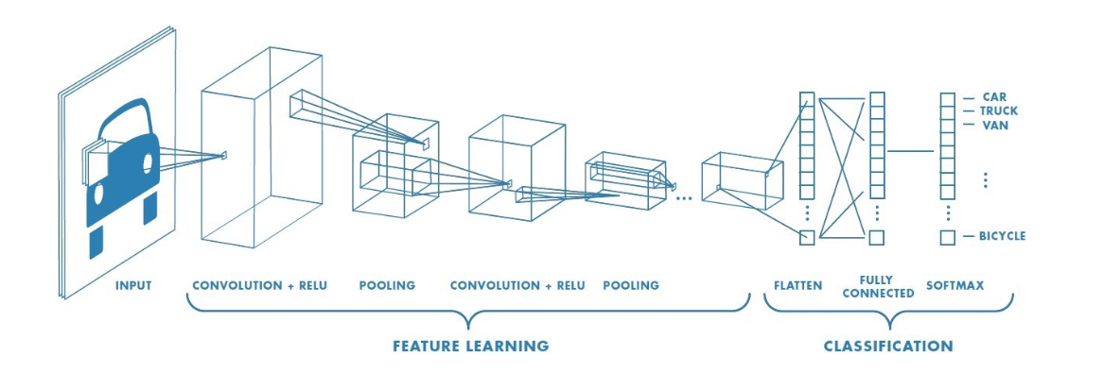
METODE
Vanilla CNN
ResNet50

Slide 8
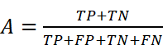
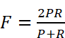
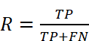
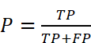
METRIKE ZA EVAULACIJU
Tačnost(Accuracy)
F1 Score.
Odziv(Recall)
Preciznost(Precision)

Slide 9
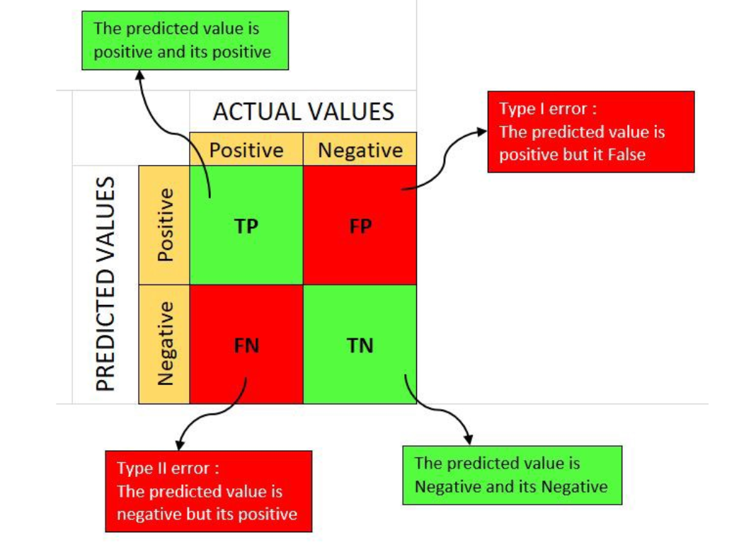
METRIKE ZA EVAULACIJU
Matrica zabune(Confusion matrix)

Slide 10
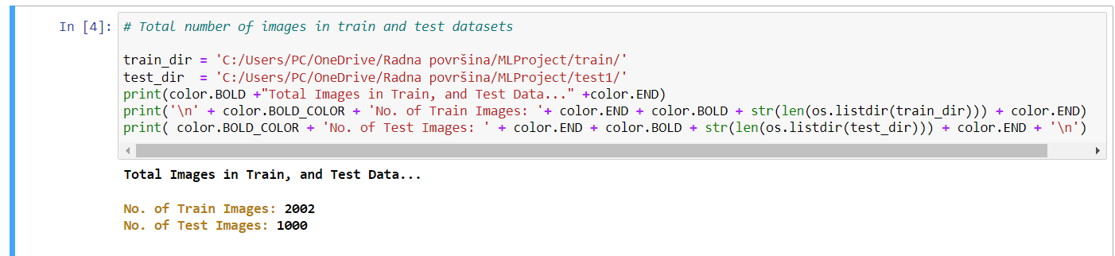
PRIKAZ REZULTATA
Učitavanje skupa podataka za klasifikaciju:

Slide 11
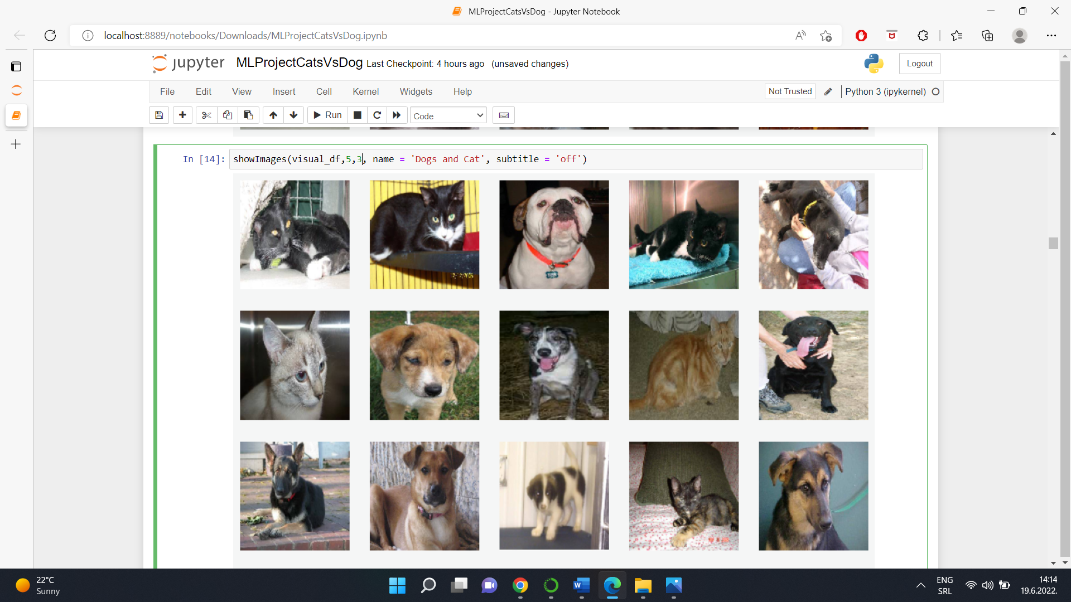
PRIKAZ REZULTATA
Prikaz učitanih podataka (slika):

Slide 12
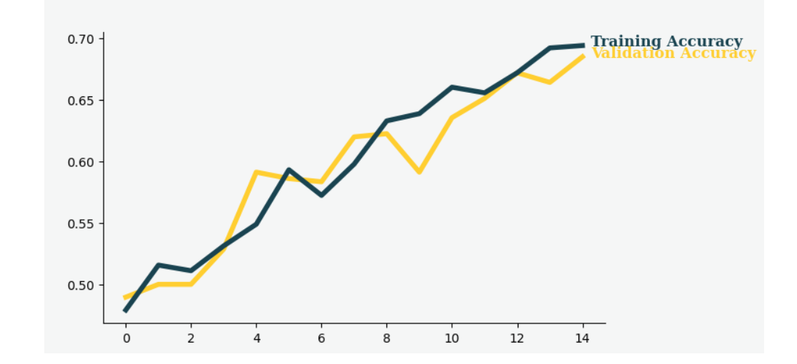
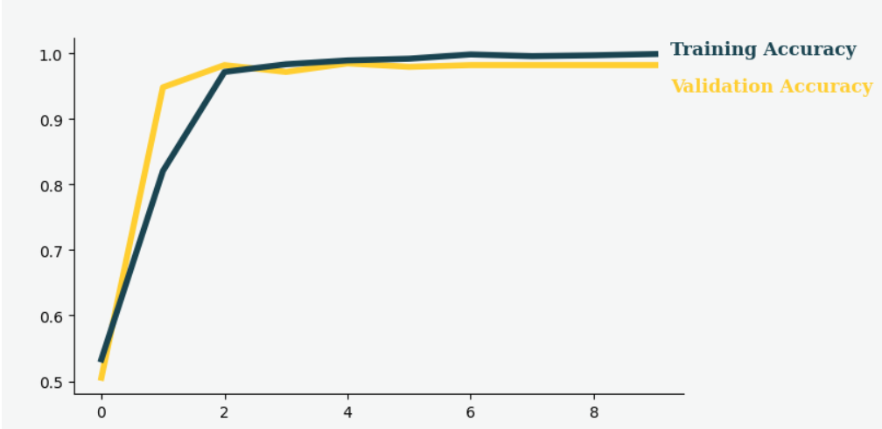
PRIKAZ REZULTATA
Grafički prikaz rezultata tačnosti Vanila CNN modela na trening skupu(15 epoha):
Grafički prikaz rezultata tačnosti ResNet50 modela na trening skupu(15 epoha):

Slide 13
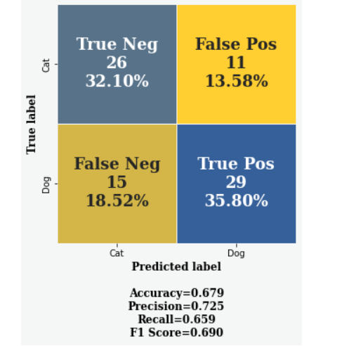
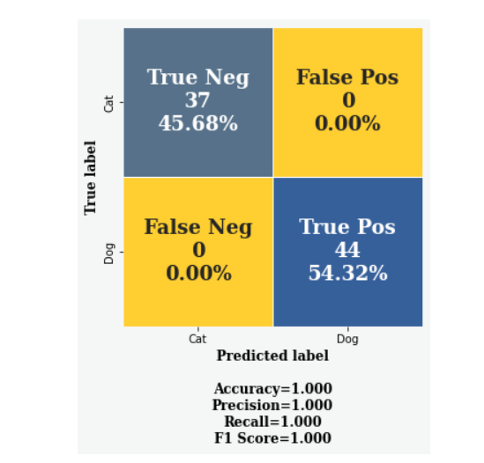
PRIKAZ REZULTATA
Prikaz rezultata Vanila CNN modela
metrika za evaluaciju na trening skupu:
Prikaz rezultata ResNet50 modela
metrika za evaluaciju na trening skupu:

Slide 14
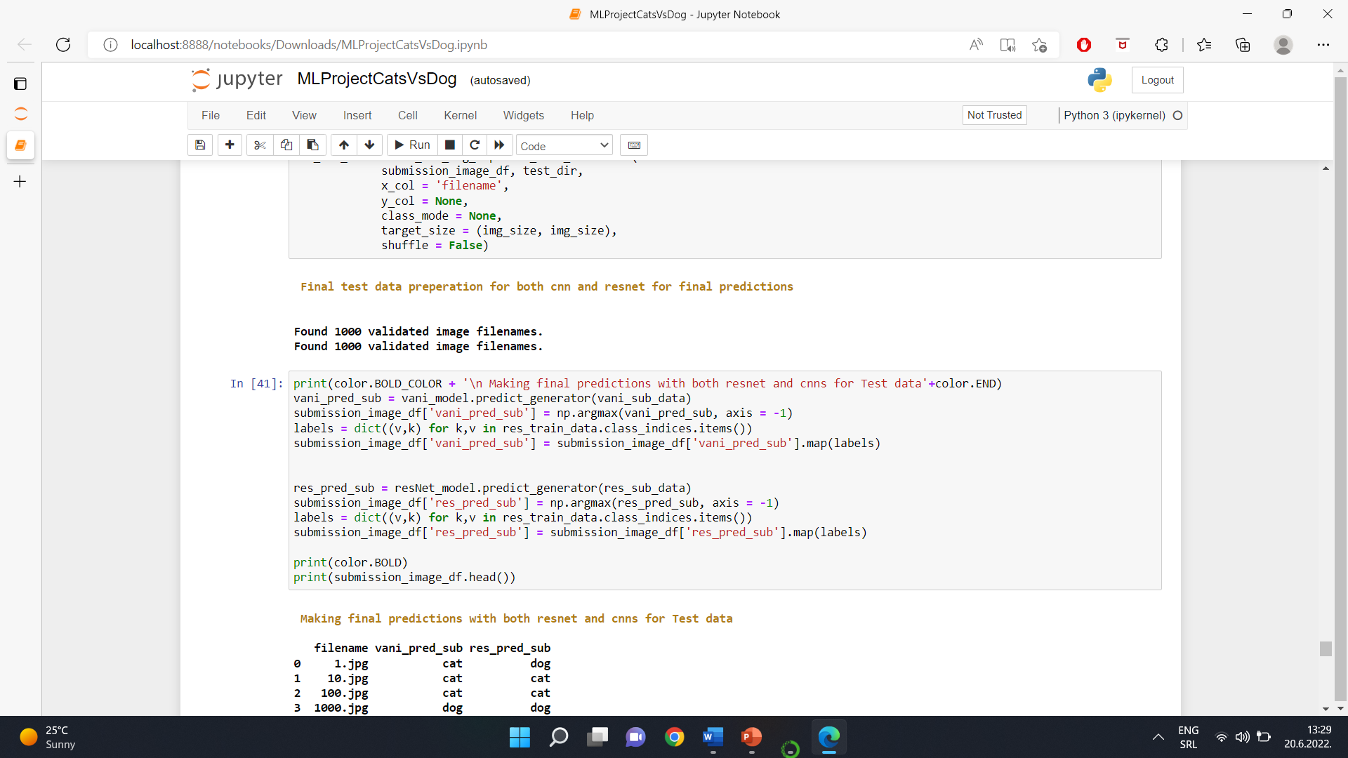
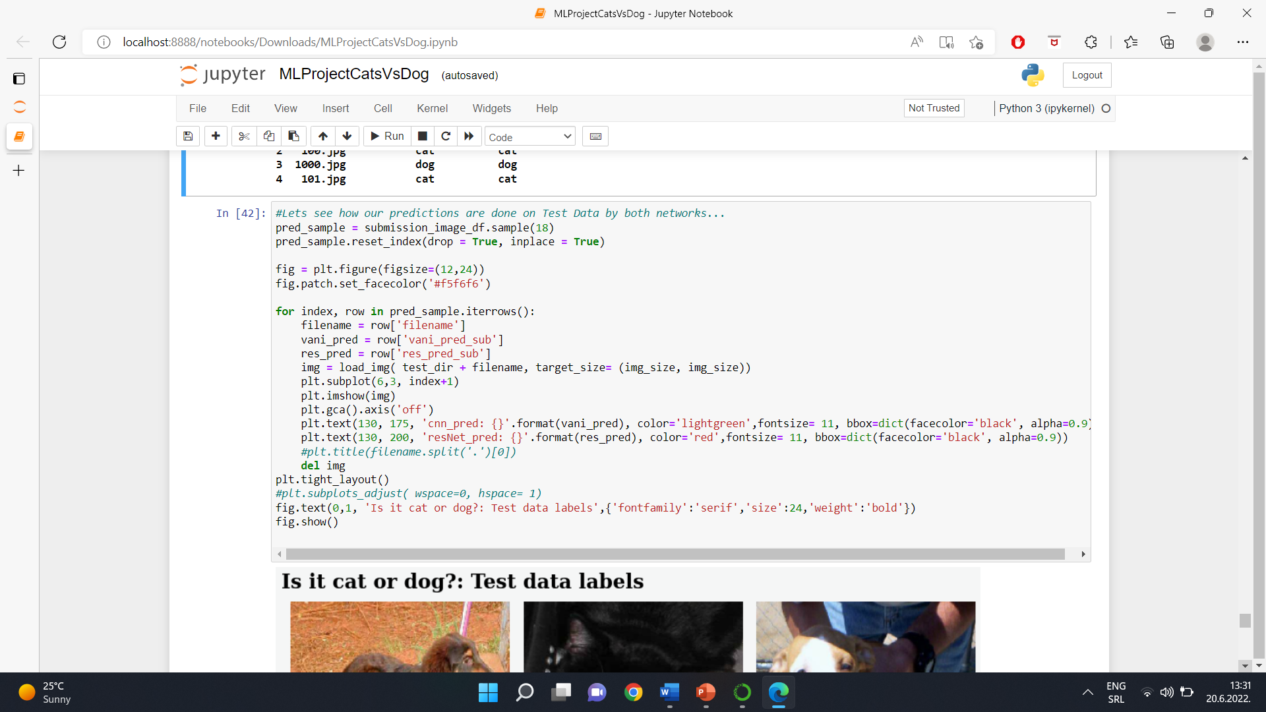
PRIKAZ REZULTATA
Prikaz rezultata predviđanja:

Slide 15
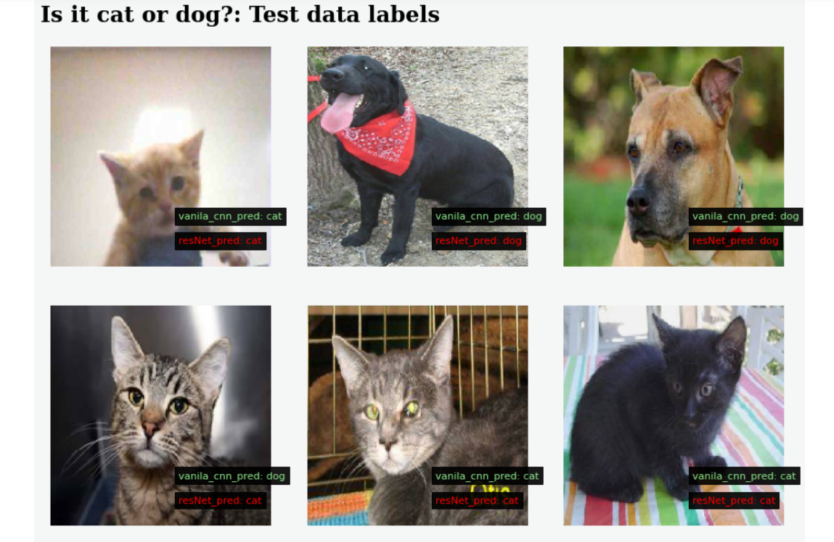
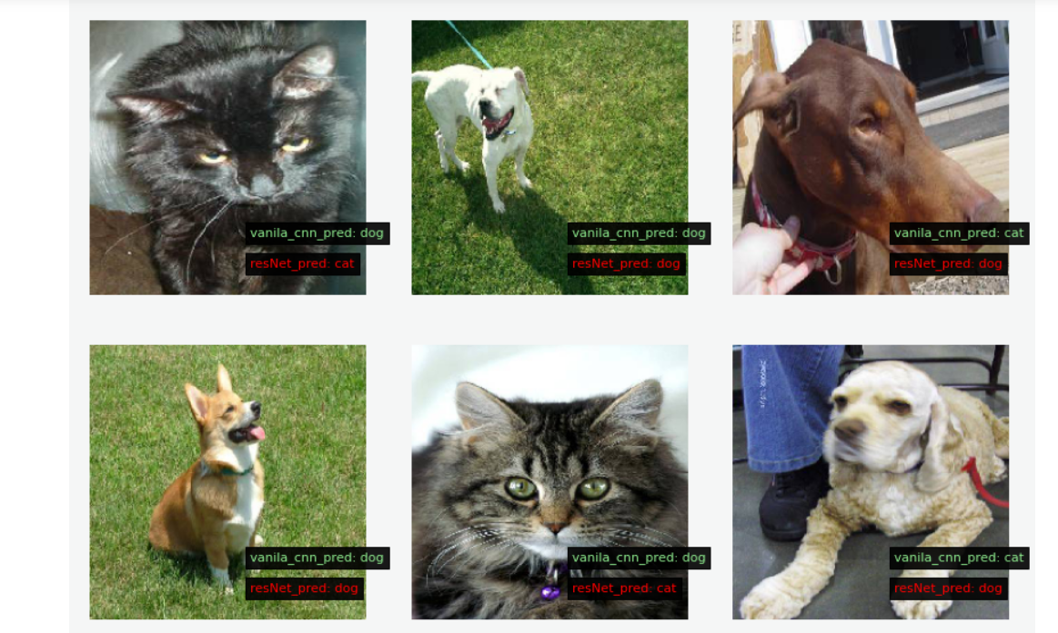
PRIKAZ REZULTATA
Prikaz rezultata predviđanja:

Slide 16
ANALIZA REZULTATA
Metoda | Accuracy | Recall | Precision | F1 Score
Vanila CNN | 0.679 | 0.659 | 0.725 | 0.690
ResNet50 | 1.000 | 1.000 | 1.000 | 1.000
Na osnovu rezultata dobijenih primenjujući određene metode za klasifikaciju nad skupom podataka u kome je bilo potrebno klasifikovati da li je pas ili mačka, videli smo da konvolucione neuronske mreže daju isključivo dobre rezultate. Gde je ResNet50 bolje predviđa od Vanile CNN-a.

Slide 17
LITETRATURA
Building an Image Classification Model From Scratch Using PyTorch | by Benedict Neo | bitgrit Data Science Publication | Medium – [Pristupano:17.06.2022.].
https://www.analyticsvidhya.com/blog/2020/10/create-image-classification-model-python-keras/– [Pristupano: 17.06.2022.].
https://www.geeksforgeeks.org/python-image-classification-using-keras/- [Pristupano: 18.06.2022.].

Slide 18

Hvala na pažnji!

